Slide 1
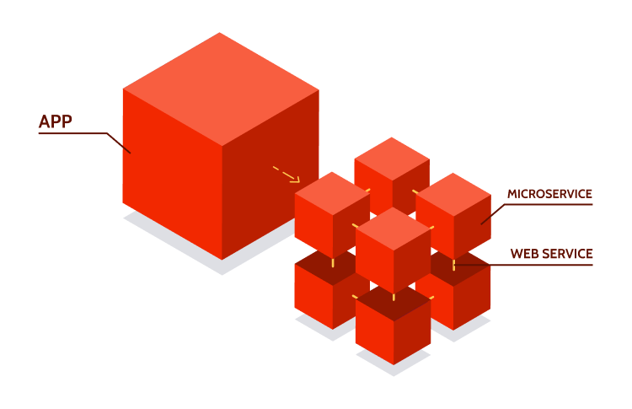

Les Micro services
Le Docker compose
Béchir BEJAOUI
Formateur et consultant indépendant

Slide 2
Le plan
Le docker compose, la problématique
Un cas d’application avec Docker compose

Slide 3

La problématique
Il faut imaginer le cas où trois conteneurs doivent se lancer ensembles
Front end
Dépendances
Back end
Ordre de lancement
Source de données

Slide 4
La problématique
La solution peut être soit lancer les conteneurs manuellement en respectant l’ordre soit gérer toute l’opération avec docker-compose
Docker Compose est un outil permettant de définir le comportement des conteneurs et d’exécuter des applications Docker à conteneurs multiples. La configuration se fait à l’aide d’un fichier YAML, ensuite, avec la commande docker-compose tout les conteneurs seront lancés

Slide 5
La problématique
Soit le cas suivant
Front end
Dépendances
Web Api
Ordre de lancement
Redis cache

Slide 6
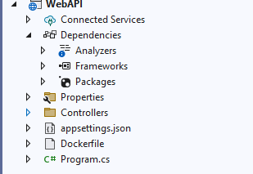
Un cas d’application Docker compose
Créer un projet Web API qui représente le back end, sa sera une application Web API dockerisé

Slide 7
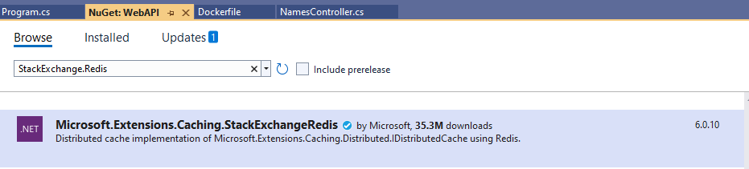
Un cas d’application Docker compose
Supposant que l’application va consommer la source de données Redis, il faut dont ajouter une référence du package nugget redis au niveau de l’application back end qui est WebApi dans ce cas
Microsoft.Extensions.Caching.StackExchangeRedis

Slide 8
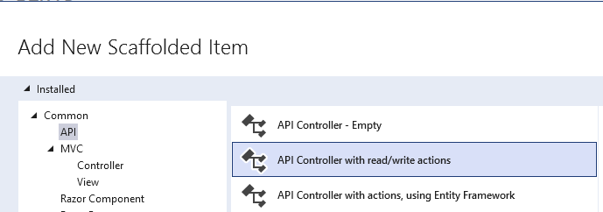
Un cas d’application Docker compose
Injectons le service maintenant au niveau de Program.cs
builder.Services.AddStackExchangeRedisCache(options =>
{
// redis utilse par défaut le port 6379
options.Configuration = "redis:6379";
options.InstanceName = "SampleInstance";
});
Ajoutons un contrôleur qui effectue les opérations CRUD
Notes:
Code source du Contrôleur:
using Microsoft.AspNetCore.Mvc;
using Microsoft.Extensions.Caching.Distributed;
// For more information on enabling Web API for empty projects, visit https://go.microsoft.com/fwlink/?LinkID=397860
namespace WebAPI.Controllers
{
[Route("api/[controller]")]
[ApiController]
public class CounterController : ControllerBase
{
private readonly IDistributedCache _cache;
private int _key=0;
public CounterController(IDistributedCache cache)
{
_cache = cache;
_cache.SetString(_key++.ToString(), "first");
_cache.SetString(_key++.ToString(), "second");
_cache.SetString(_key++.ToString(), "third");
}
// GET: api/<CounterController>
[HttpGet]
public IEnumerable<string> Get()
{
var values = new List<string>();
for (int i = 0; i < _key; i++)
{
values.Add(_cache.GetString(i.ToString()));
}
return values;
}
// GET api/<CounterController>/5
[HttpGet("{id}")]
public string Get(int id)
{
return _cache.GetString(_key.ToString());
}
// POST api/<CounterController>
[HttpPost]
public void Post([FromBody] string value)
{
_cache.SetString((++_key).ToString(), value);
}
// PUT api/<CounterController>/5
[HttpPut("{id}")]
public void Put(int id, [FromBody] string value)
{
_cache.SetString(id.ToString(), value);
}
// DELETE api/<CounterController>/5
[HttpDelete("{id}")]
public void Delete(int id)
{
_cache.Remove(id.ToString());
}
}
}

Slide 9
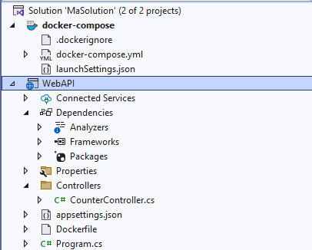
Un cas d’application Docker compose
Ajoutons un fichier Docker compose au projet en cliquant droit souris sur le projet, en suite sur ajouter, et puis choisir l’orchestrateur Docker compose
Un nouveau projet s’ajoute à la solution

Slide 10
Un cas d’application Docker compose
Ouvrons le fichier docker-compose.yml et ajoutons l’image redis
version: '3.4'
services:
webapi:
image: ${DOCKER_REGISTRY-}webapi
build:
context: .
dockerfile: WebAPI/Dockerfile
redis:
image: redis

Slide 11
Un cas d’application Docker compose
Enfin, lancer l’application et tester

